Slide 1
PERSONAJUL ION
Din romanul Ion
Proiect realizat de:
Buică Ioana-Alexandra
Costin Ștefan-Teodor
Ivan Remus
Ursachi Andrei

Slide 2
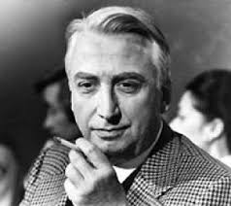
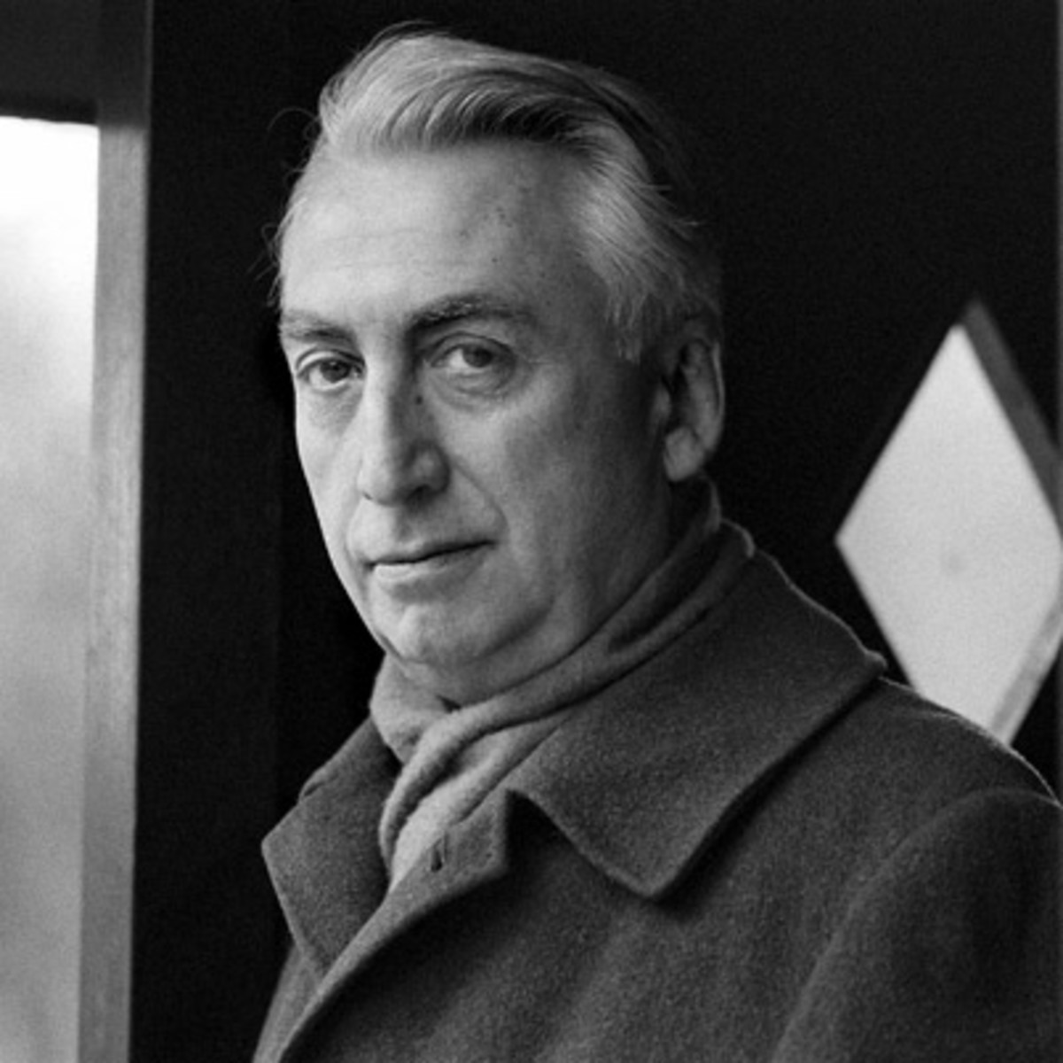
Personajul
Definiție:
Personajul este o instanță narativă alături de narator prin care autorul își exprimă gânduri, idei, sentimente, convingeri, etc.
Este supranumit “ființă de hârtie” de naratologul Roland Barthes deoarece există doar în planul ficțiunii.

Slide 3
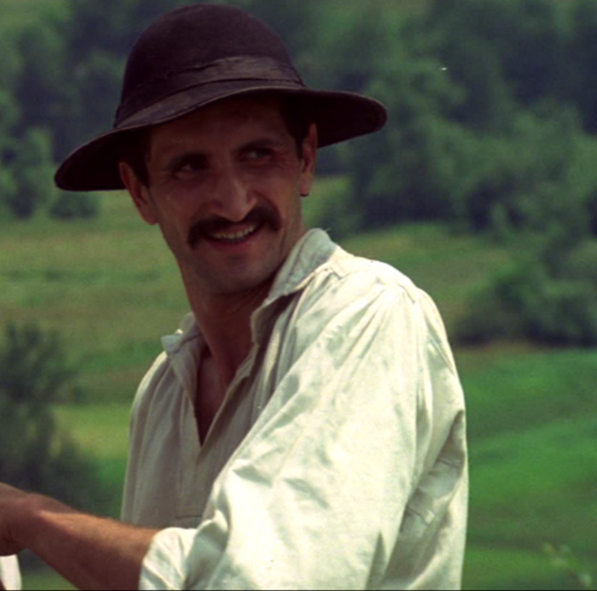
Ion
Liviu Rebreanu creează în opera sa un personaj, Ion, „simbolul individual al ţăranului român, setos până la patimă de pământurile lui.”
Ion este un personaj complex cu o mentalitate tradițională, potrivit căreia demnitatea umană depinde de întinderile de pământ.
Realizat în manieră realistă, cu câteva nuanțe naturaliste, personajul va trăi drama pământului şi apoi drama iubirii.
Isteț, silitor şi cuminte, el trezeşte simpatia învățătorului Herdelea, dar renunță la școală, tocmai pentru că dragostea pentru pământ e mai mare.
Cu Ion, ca personaj literar, Rebreanu se înscrie într-o descendență remarcabilă, acest personaj găsindu-şi afinități cu Julien Sorel, eroul lui Stendhal, autorul romanului Roşu şi Negru.

Slide 4
Ion
Profilul acestui personaj se detaşează chiar de la începutul cărţii, din scena cu hora. Este urmărit cum oscilează între Florica „mai frumoasă ca oricând”, dar săracă şi Ana „urâţică”, dar „cu locuri şi case şi vite multe”. Astfel, de la început se conturează liniile conflictului interior, dintre cele două forţe.
Disputându-şi mereu autoritatea printre tinerii din sat, Ion este respectat de aceştia, iar rivalitatea cu George e, de fapt, rivalitatea cu cel bogat, cu unul care are pământ.
Orgolios fiind, lipsa pământului îi apare ca o condiţie a păstrării demnităţii umane. În pământ, el vede realizate toate ambițiile sale, viața sa ajungând să se consume între iubire şi patima pentru pământ, o patimă instinctuală, pasiune declanşată cu forţa instinctelor obscure.
Ion caută cu insistenţă schimbarea condiţiei, trăieşte acut dragostea pentru pământ, ajungând până la exaltare.
Visul său era să aibă „pământ, cât mai mult pământ.”

Slide 5
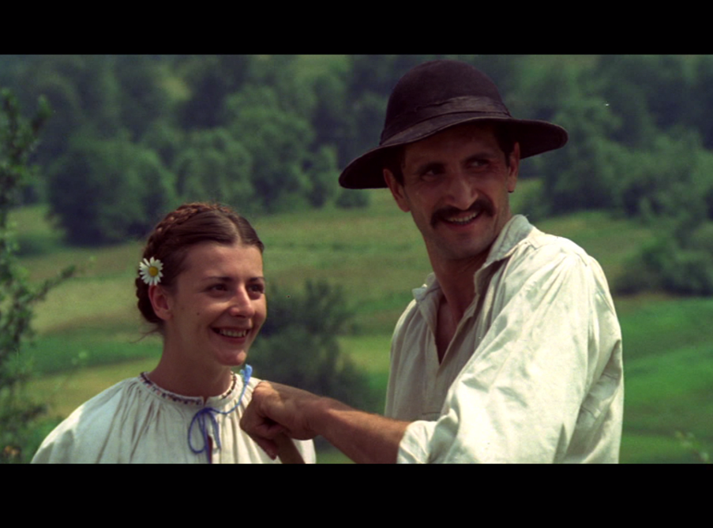
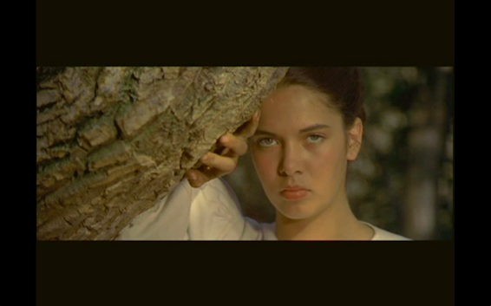
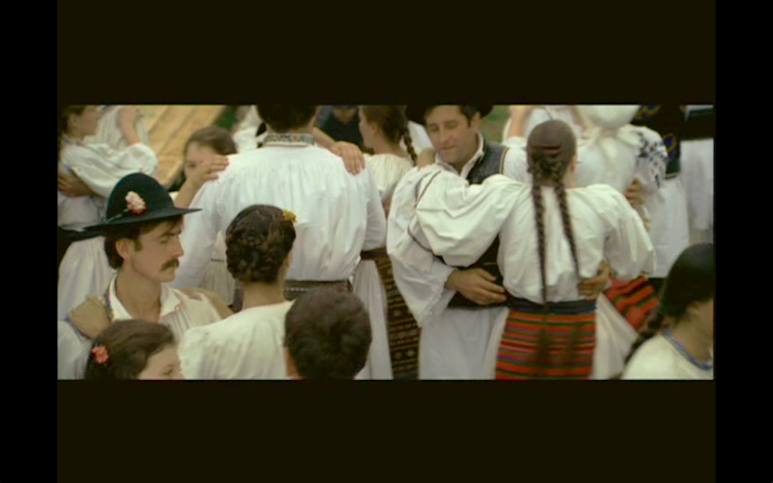
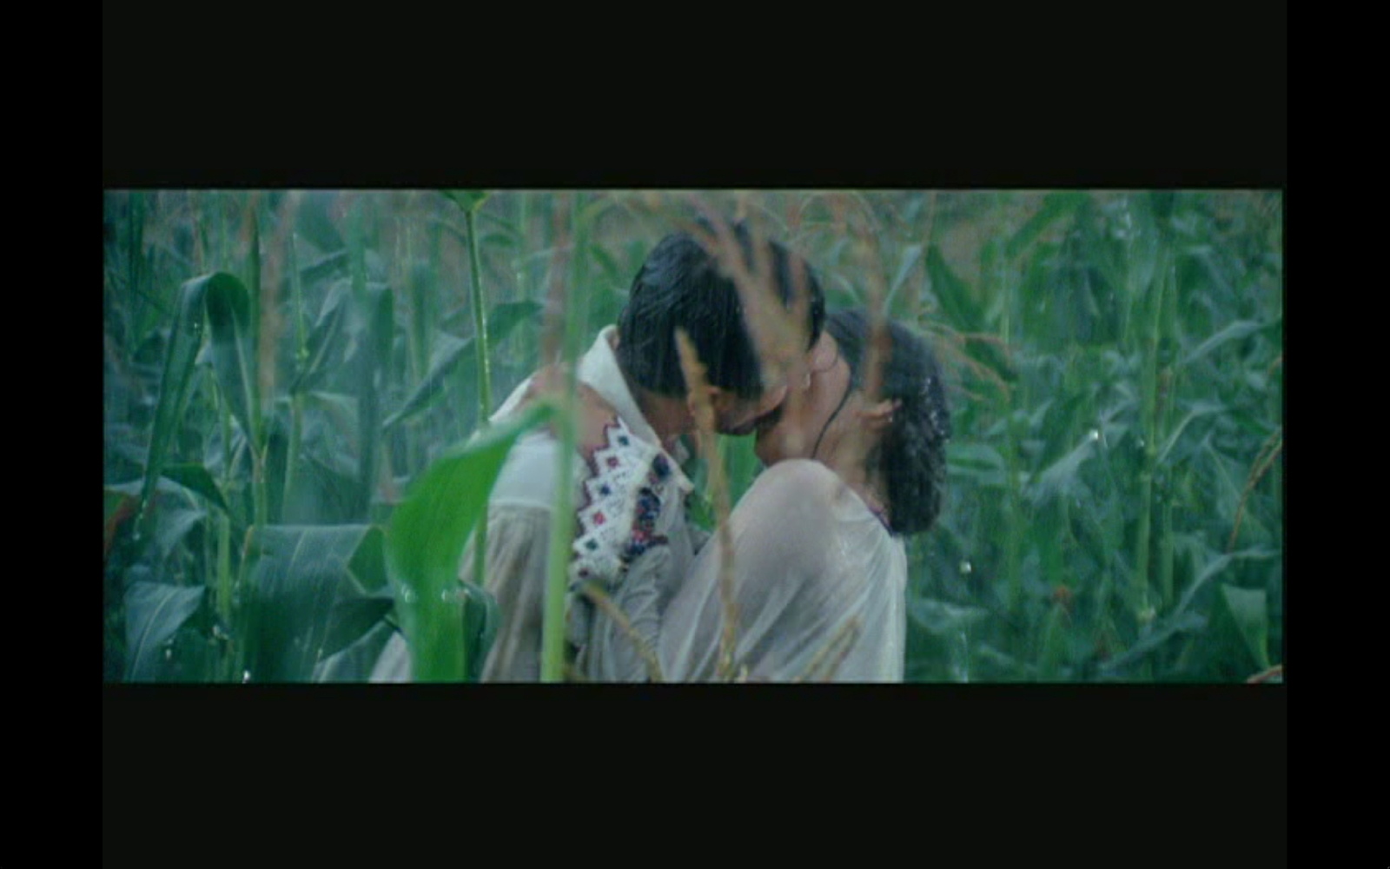

Slide 6
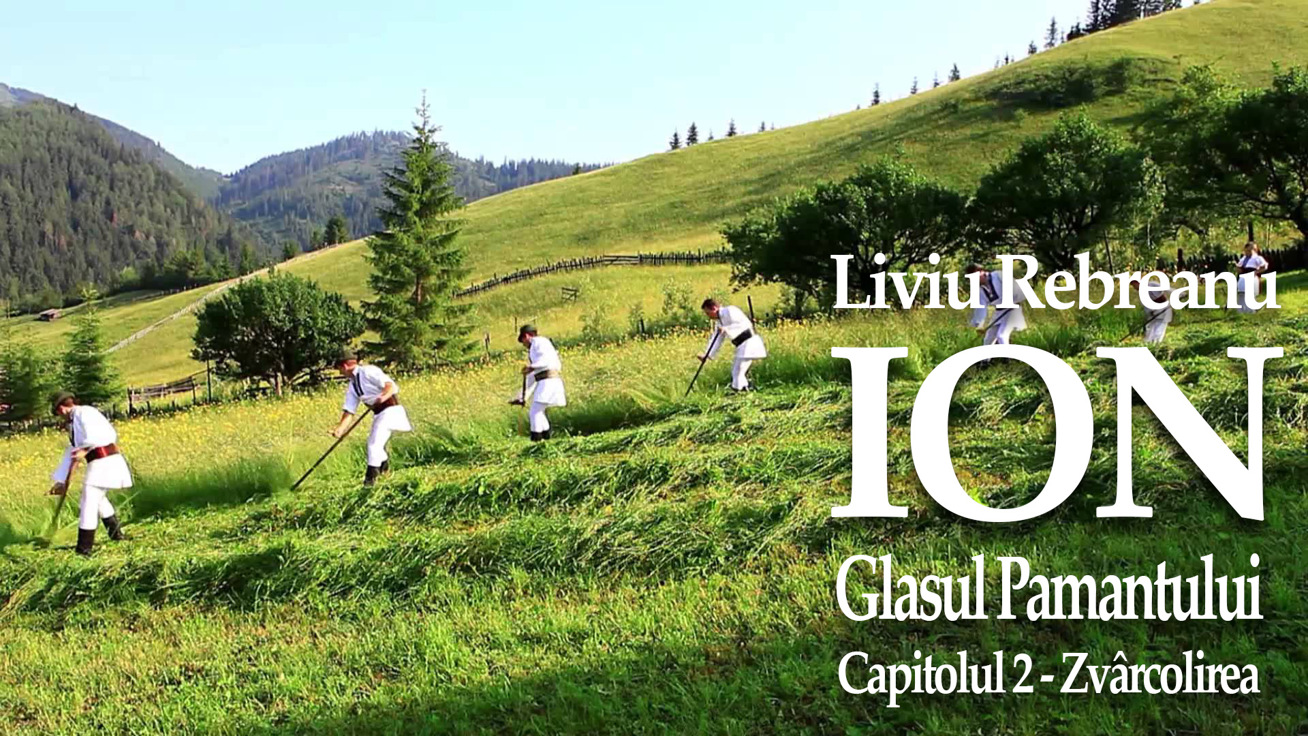
Scena cositului
Înainte de a începe cositul, Ion privește câmpul tulburat de întinderea de pământ ca de o ființă vie și uriașă.
În această scenă se prezintă dragostea eroului pentru pământ “Iubirea pământului l-a stăpânit de mic copil. Veșnic a pizmuit pe cei bogați și veșnic s-a înarmat într-o hotărâre pătimașă trebuie să aibă pământ mult, trebuie”.
Zvârcolirea este un titlu ce sugerează atât conflictul interior, cât și intensitatea lui: Ion ezită în acel moment între Ana și Florica, constatând că dacă vrea să aibă pământ trebuie să renunțe la iubire.

Slide 7
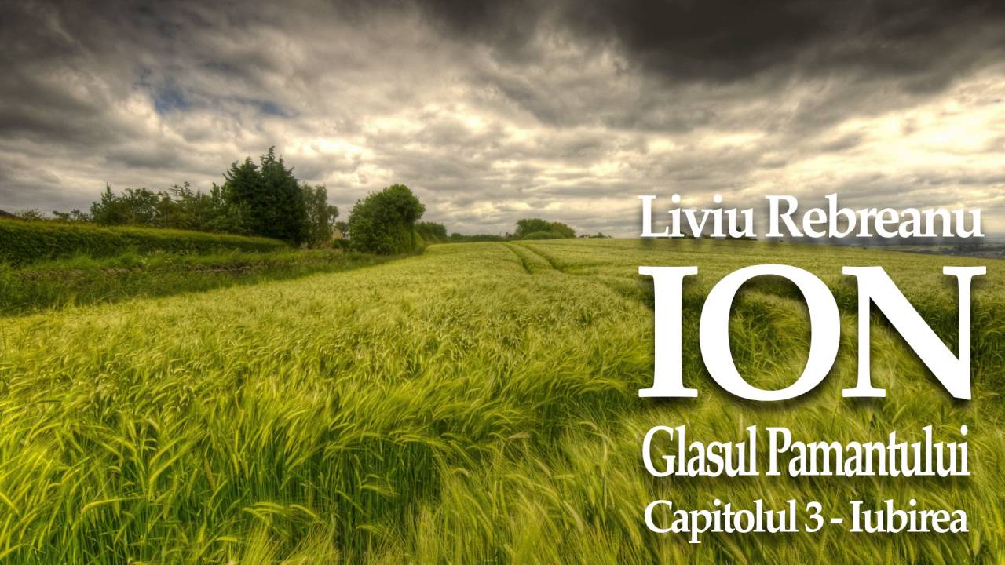
Capitolul 3
Dojenit în biserică de către părintele Belciug, în urma bătălii cu George, Ion se hotărăşte „să fie cu adevărat netrebnic”.
El alege zestrea Anei şi renunţă pentru un timp la iubirea pentru Florica.
Își concepe un plan, pe care îl respectă cu perseverenţă, prin care încearcă să-l facă pe Vasile Baciu să-i dea pământurile.
Cele câteva brazde luate de la Simion Lungu nu-i ajung, el vrea tot pământul lui Vasile Baciu. Acum toate calităţile lui se transformă în defecte. Hărnicia, inteligenţa, statornicia se preschimbă în viclenie, bestialitate, cinism, lipsă de scrupule.
Devine distant şi glacial, tratând-o pe Ana cu dispreţuire – „îi cântări burta cu o privire triumfătoare”, purtându-se sfidător cu tatăl ei, tocmindu-se pentru fiecare palmă de pământ.

Slide 8
Ion
Intrarea în posesia pământului îl schimbă total. Dacă la început „se simte mic şi slab ca un vierme”, la final, în faţa „uriaşului” de odinioară simte „o mândrie de stăpân” şi are iluzia că „este atât de puternic încât să domnească peste tot cuprinsul”.
El calcă în picioare o viaţă de om şi o împinge pe Ana la spânzurătoare.
Odată setea de pământ domolită, ambiţia şi hotărârea sunt înlocuite de mulţumire, iar brutalitatea de indiferenţă.
Eroul este decis să-şi împlinească dragostea, căci „să ştii de bine că fac moarte de om şi tot a mea ai să fii.”
Relaţia adulteră a celor doi este descoperită de George, care pregăteşte răzbunarea. Bărbatul înşelat îşi ucide rivalul cu lovituri de sapă.
Sfârşitul lui Ion este perfect motivat estetic şi moral; vinovat de propria decădere morală, răspunzător de moartea Anei, tulburând liniştea unui cămin, Ion este pedepsit.

Slide 9
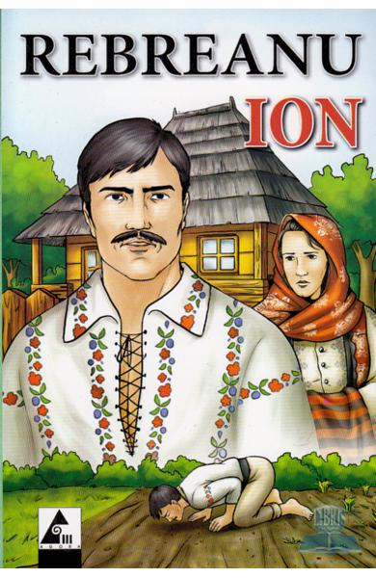
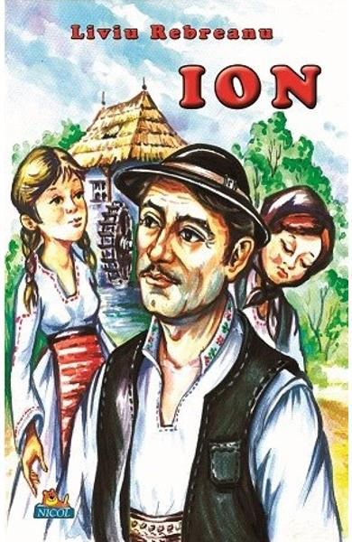
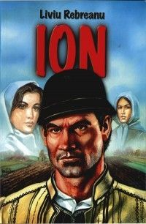
Ion
personaj inspirat din realitate
Prototipul lui Ion vine din la amintirile autorului, când vorbise cu un fecior muncitor și sărac, care se plângea de faptul că nu are pământuri ca și când ar fi o problemă foarte importantă a sa, plângând cu lacrimi.

Slide 10
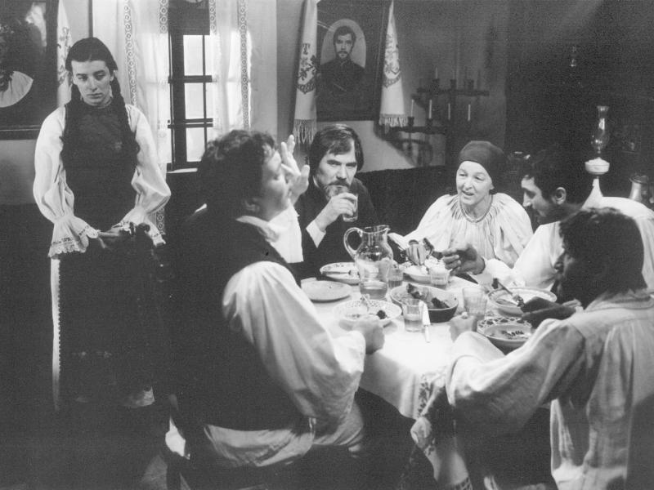
Statutul lui Ion
Ion provenea dintr-o familie țărănească, în care tatăl său, Alexandru Pop, poreclit “Glănetasu”, care era sărac și cântăreț la fluier și mama sa, Zenobia, care era harnică ca un bărbat și cu o zestre bună.
Ion avea calități, el fiind harnic, isteț, priceput și săritor, dar avea și defecte, el fiind lacom, viclean, impulsiv, impasibil la suferința Anei având un caracter violent.
Statutul moral a lui Ion este unul tipic pentru omul din popor care își dorește să trăiască mai bine, să-și schimbe statutul social, ajungând să folosească căsătoria ca pe un mod de a ajunge la averea lui Vasile Baciu.

Slide 11
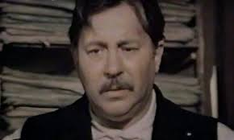
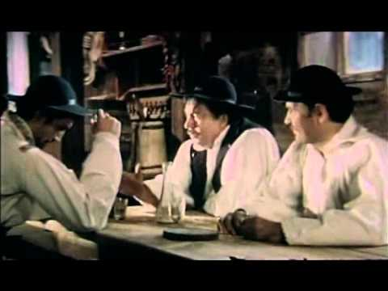
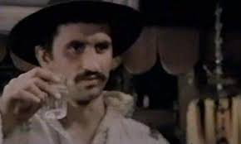
Conflictul exterior
dintre Ion și Vasile Baciu
Conflictul dintre Vasile Baciu și Ion apare încă din primul capitol la horă, unde Vasile află că fata sa, Ana, stă cu Ion, pe care acesta îl consideră un om de nimic, un sărac, el nefiind de acord ca fata lui să se mărite cu acesta, și să primească pământurile sale, lui îi trebuia "un ginere cumsecade, nu o fleandură", Baciu preferându-l pe George.
Dar Ana rămâne însărcinată cu Ion, și, constrâns de împrejurări, îi promite lui Ion pământul și cele două case pentru a o lua de soție pe Ana.

Slide 12
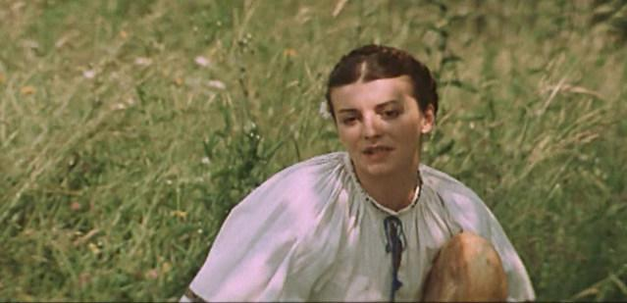
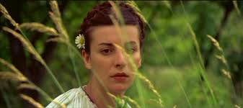
Conflictul personal
între Ion și George
Conflictul lor este mai întâi pentru Ana.
Ion încearcă să o seducă pe Ana pentru pământurile sale și cu toate că George era cel mai bogat flăcău din sat și era acceptat de tatăl Anei ca ginere, Ana rămâne însărcinată cu Ion, urmând să se căsătorească cu acesta, ceea ce îl întristează și îl înfurie pe George.

Slide 13
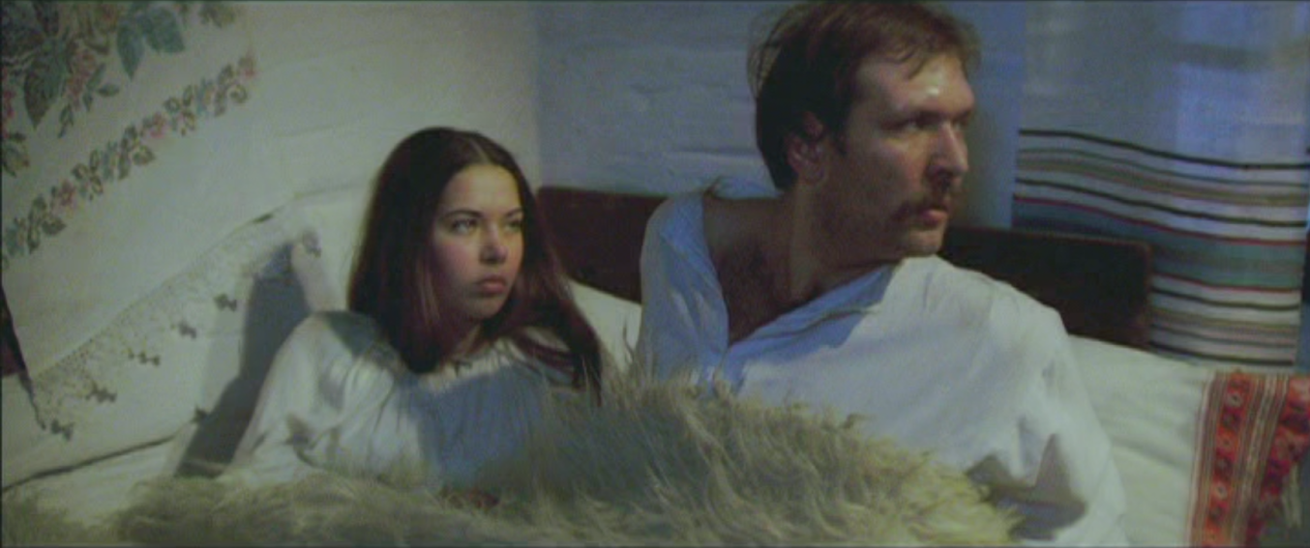
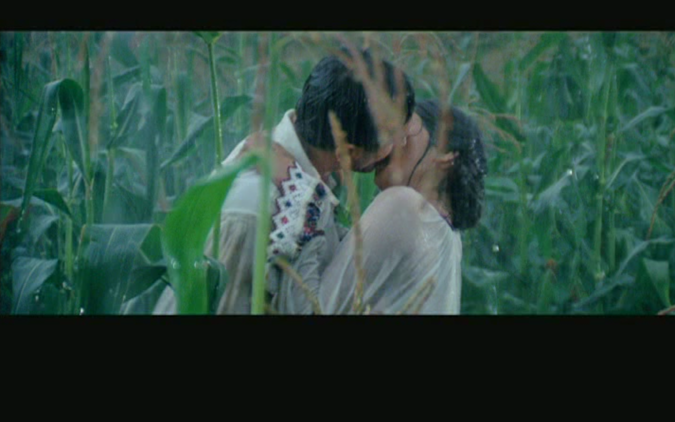
Conflictul personal
între Ion și George
Conflictul următor este pentru Florica.
Din cauza că Ion s-a căsătorit cu Ana, George se căsătorește cu cea mai frumoasă fată din sat, Florica, care avea o zestre foarte mică.
Ion, iubind-o pe Florica, începe să îi ceară sfaturi lui George pentru a se apropia de Florica.
Cu ajutorul Savistei, George află despre adevărata intenție a lui Ion, omorându-l pe acesta.

Slide 14
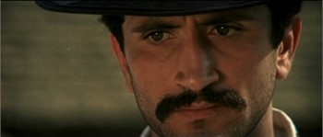
Conflictul interior al protagonistului
Conflictul interior care marchează destinul flăcăului este vizibil de la începutul romanului. “Iute și harnic ca mă-sa”, chipeș, voinic, dar sărac, Ion simte diferența dintre el și cei bogați ca Vasile Baciu, când acesta îi spune “fleandră”, “sărăntoc”, “hoț”, și “tâlhar”. El se simte biciuit, nu suportă jignirile adresate și acționează violent.
De la început Io ezită între două forțe “glasul pământului” și “glasul iubiri”, căzând victima acestor două patimi.

Slide 15
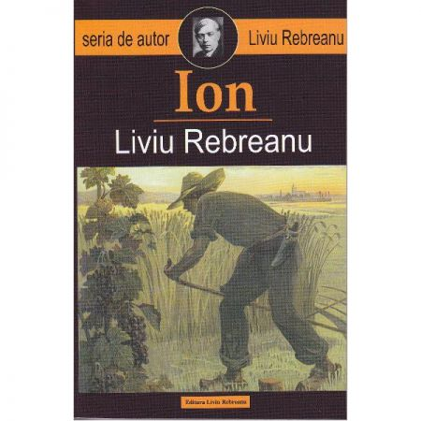
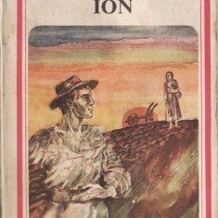
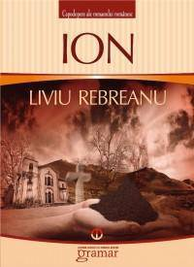
Patima pentru pământ
Această patimă îl macină pe Ion deoarece “pământul îi era mai drag ca ochii din cap” (caracterizare directă făcută de naratorul omniscient).
Este dominat de dorința de a fi respectat în sat, stăpânit de o voință înflăcărată, cu un temperament dominat de instincte primare, hotărât și perseverent în atingerea scopului, dar și viclean.
Setea pentru pământ este trăsătura dominantă a personalității sale, făcând din el un personaj memorabil prin aceea că întreaga sa energie este canalizată spre atingerea scopului de a avea pământ “glasul pământului pătrundea năvalnic în sufletul flăcăului ca o chemare, copleșindu-l”.Altă dată, Ion exclamă: “cât pământ, Doamne”.

Slide 16
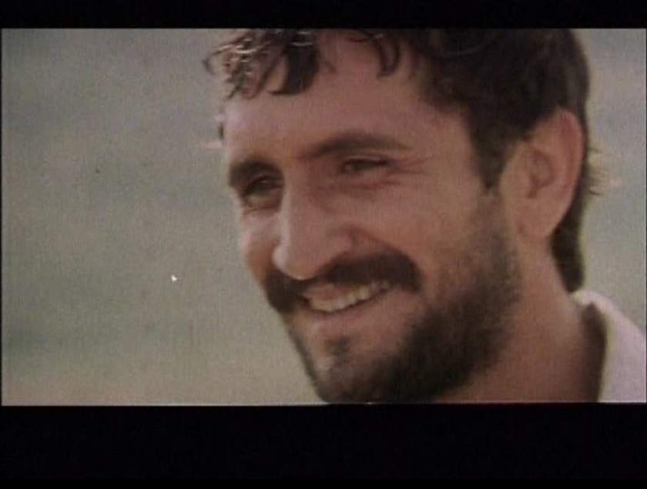
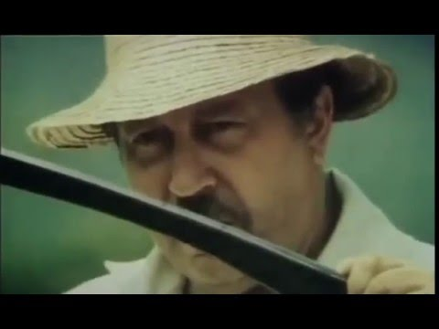
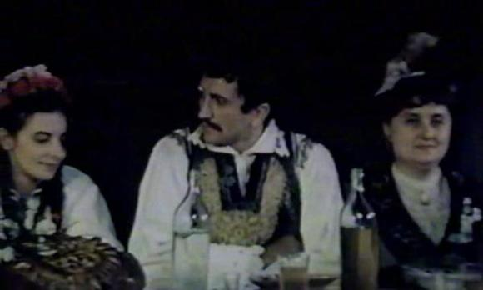
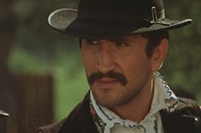
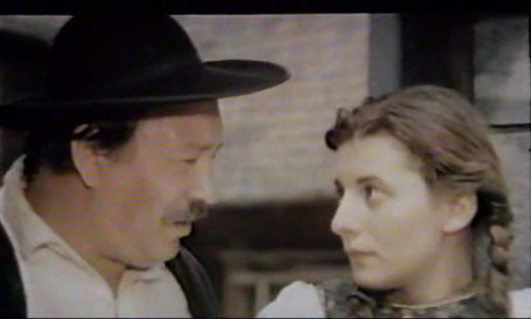
Cum ajunge să obțină pământul dorit
Ion se hotărăște să se căsătorească cu Ana.
Vasile Baciu bănuiește intențiile tânărului și ca să-l oblige pe viitorul socru să accepte căsătoria, el o lasă însărcinată pe Ana.
După nuntă ,socrul nu vrea să-i dea decât o parte din pământul promis, dar după câteva luni de dispute violente acesta cedează, iar Ana aduce pe lume un copil.

Slide 17
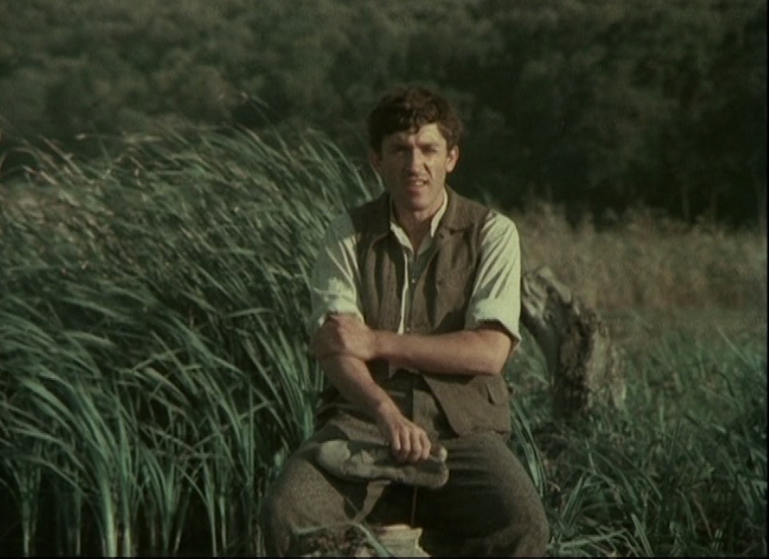
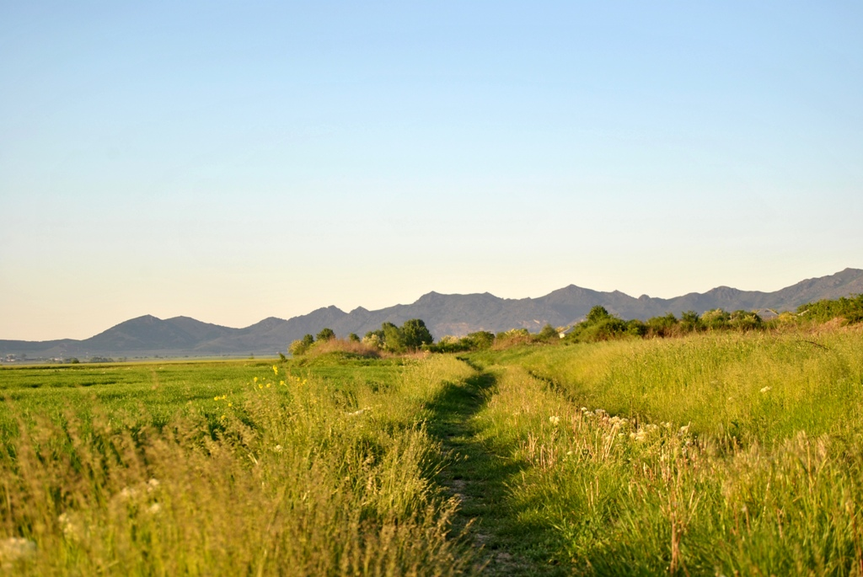
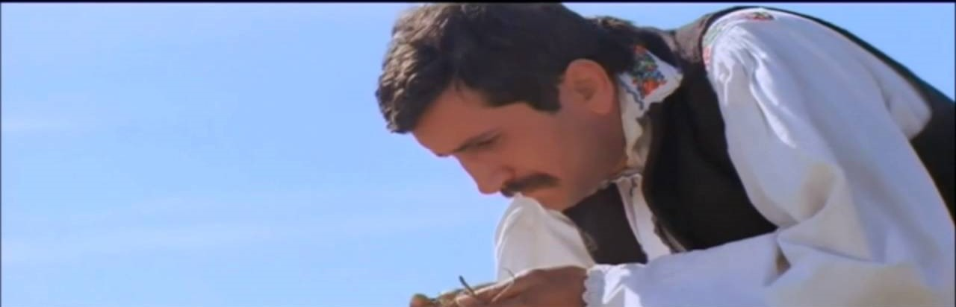
Relația protagonistului cu pământul
Prima scenă semnificativă apare în capitolul al 2-lea Zvârcolirea și îl prezintă pe Ion contemplând câmpul. Aici pământul pare ca un stăpân, o divinitate mitologică. Ion “se simțea mic și slab ca un vierme pe care-l calci în picioare”.
A doua scenă semnificativă apare în capitolul al 9-lea, Sărutarea, unde Ion este posesorul pământului râvnit, “se vedea acum mare și puternic ca un uriaș din basme care a biruit […]
o ceată de balauri îngrozitori”, merge pe câmp în straie de sărbătoare “să le mângâie ca pe niște ibovnice credincioase” .

Slide 18
Pământul înseamnă pentru Ion demnitate, obiect al muncii asupra căruia își exercită energia, hărnicia și priceperea.
După ce o lasă însărcinată pe Ana, Ion discută cu tatăl acesteia despre problema zestrei. Atunci Ion este “semeț și cu nasul în vânt”, conștient că deține controlul asupra discuției și că-l poate sili pe Vasile Baciu să-i dea pământul râvnit.
Căsătoria cu Ana este doar un contract social prin care Ion dobândește pământurile nevestei, iar aceasta devine o povară incomodă și jalnică.
În capitolul 6, Nunta, Ion se-ntreabă “ce-ar fi oare dacă aș lua pe Florica și am fugi amândoi în lume să scap de urâțenia asta”, dar în clipa următoare se gândește: “și să rămân tot calic, pentru o muiere…” .
În lupta pentru pământ Ion trece prin diverse stări: de la brutalitate și violență, la prefăcătorie și încântare.

Slide 19
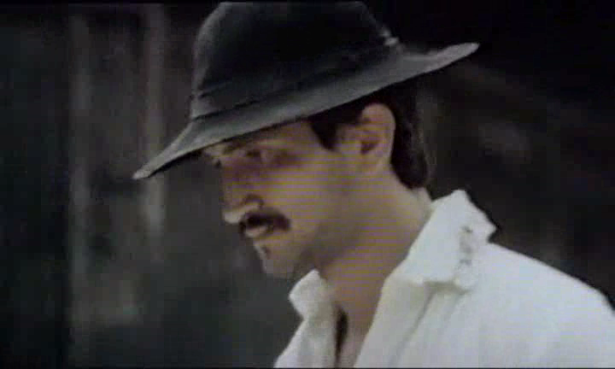
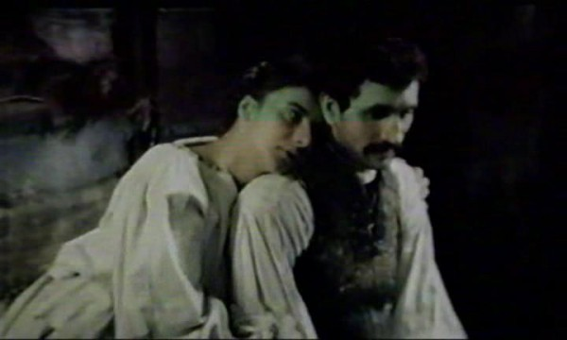
Patima pentru iubire
Odată satisfăcută patima pentru pământ, celălalt glas ce mistuie sufletul protagonistului (iubirea pentru Florica) începe să-l controleze.
Această dorință duce la moartea eroului, fiind omorât în curtea lui George.
Astfel personajul este drastic pedepsit de autor deoarece este vinovat de viețile Anei și copilului lor, de tulburarea familiei Herdelea și a unei întregi colectivitați.

Slide 20
Caracterizarea directa
Caracterizarea directă făcută încă de început, in scena horei “Avea ceva straniu in privire, parcă nedumerire și un vicleșug neprefacut”, anticipandu-se astfel comportamentul ulterior.
Știind totul despre el, naratorul îi subliniază calitațile “Era iute si harnic, ca mă-sa. Unde punea el mâna, punea și Dumnezeu mila, iar pământul îi era drag ca o ibovnică”. Se mai precizează “iubirea pământului l-a stăpânit de mic copil”.
Prin caracterizarea directă făcută de celelalte personaje reiese că: pentru Vasile Baciu, Ion este “hoțul”, “sărăntocul” și “tâlharul”, pentru Ana este “Ionică, norocul meu”, preotul Belciug îl numeste “stricat și-un baraus, ș-un om de nimic”, “un obraznic” ce trebuie sa primească “o lecție”, dar după ce Ion lasă pământurile bisericii, este numit “mândru creștin”, pentru Titu Herdelea este “o canalie”, iar mama lui Titu il crede “proclet si salhui”.
Așadar, se conturează chipul unui bărbat dur, violent, egoist și furios pe toată lumea fiindcă nu are pamant.

Slide 21
Caracterizarea directa facuta de narator sugereaza prezentarea personajului Ion, la inceput, in scena horei “Avea ceva straniu in privire, parca nedumerire si un viclesug neprefacut”, anticipandu-se astfel comportamentul ulterior.
Știind totul despre el, naratorul ii subliniaza calitatile “Era iute si harnic, ca ma-sa. Unde punea el mana, punea si Dumnezeu mila, iar pamantul ii era drag ca o ibovnica”. Se mai precizeaza “iubirea pamantului l-a stapanit de mic copil”. Comparatia este sugestiva in sublinierea sentimentului de dragoste pentru pamantul ce i-ar fi adus o pozitie onorabila in ierarhia sociala si respectul satenilor intr-o comunitate rurala in care el considera averea, o mare cinste. Compararea pamantului cu mama, femeia ce joaca rol esential in viata fiecarui barbat, astfel pentru el, pamantul i-ar aduce un sentiment de ocrotire si siguranta.
Caracterizarea directa de alte personaje demonstreaza ca este firesc ca personajul sa fie vazut in mod diferit de catre acestea, fiecare apreciere sau sanctionare, ducand la intregirea chipului celui care se afirma si ca personaj exponential, diferit de toti ceilalti tarani din literatura romana. Pentru Vasile Baciu, Ion este “hotul”, “sarantocul” si “talharul”, pentru Ana este “Ionica, norocul meu”. Preotul Belciug il numeste “stricat si-un baraus, s-un om de nimic”, “un obraznic” ce trebuie sa primeasca “o lectie”, dar dupa ce Ion lasa pamanturile bisericii, este numit “mandru crestin”. Lipsa de respect ii aduce adjectivul “becisnic”.Pentru Titu Herdelea este “o canalie”. Pana si mama sa il crede “proclet si salhui”. Asadar, se contureaza chipul unui barbat dur, violent, egoist si furios pe toata lumea fiindca nu are pamant.

Slide 22

Caracterizarea indirectă
Faptele desărvâșite de țăranul obsedat de ideea stapânirii a cât mai mult pământ îl face un om ticălos deoarece o batjocorește pe Ana și o face de râs. Își bate nevasta , vrea sa-și loveasca mama și își înjură tatăl.
Ion își fixează un țel al existenței sale obținerea de pământuri și singurul glas pe care îl aude și îl ascultă este cel al pământului.
Caracterizarea îndirectaă prin fapte este foarte sugestiva având în vedere ceea ce face personajul. Sărac fiind, umilit și batjocorit de cei bogați, realizează că nu poate scăpa de sărcie pentru că nu avea cum să mostenească de la tatăl său averea și nici nu avea bani să cumpere pământ, cum faceau alții.

Slide 23


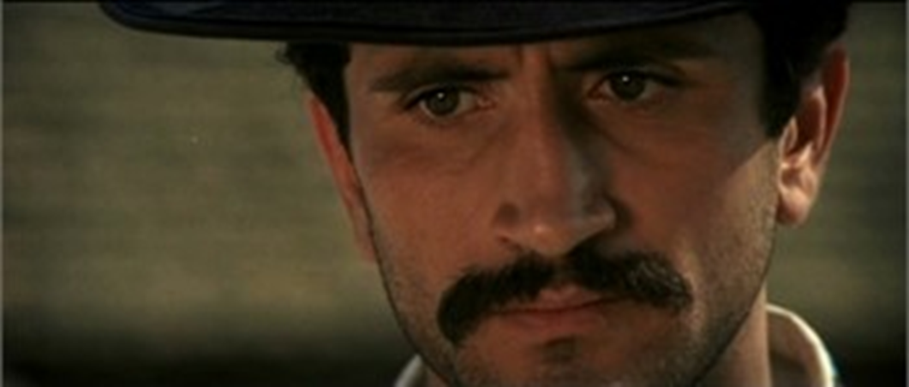

Autocaracterizare
Autocaracterizarea este când încearca să se lămurească în legătură cu ceea ce își dorește și simte, Ion oscilează între a se considera prost, în alte situații deștept. Astfel, vorbind cu sine, rostește “Aș fi o nătăfleață să dau cu piciorul norocului”, acuzându-se pentru momentele de slăbiciune când, văzând frumusețea Floricăi, ar fi vrut să fugă cu ea în lume, renunțând la Ana.

Slide 24
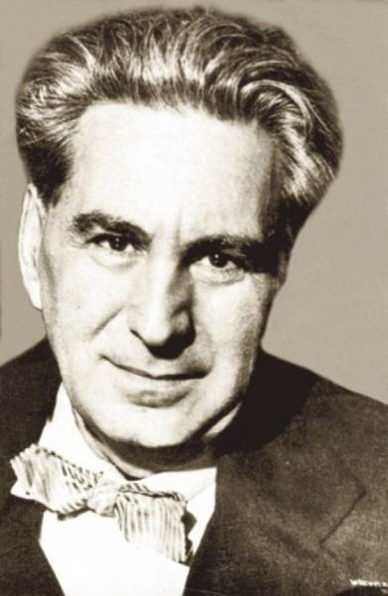
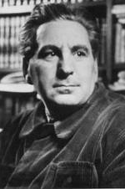
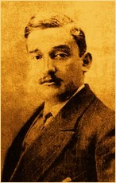
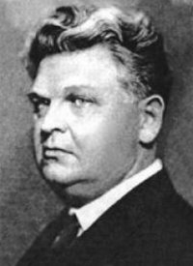
Receptarea critică
Personaj complex, cu o psihologie derutantă, el a născut reacţii diverse şi din partea criticii literare.
Pentru George Călinescu „Ion e o brută. A batjocorit o fată, i-a luat averea, a împins-o la spânzurătoare şi a rămas în cele din urmă cu pământul.”, „Nu din inteligenţă a ieşit ideea seducerii, ci din viclenia instinctuală, caracteristică oricărei fiinţe reduse”.
De o părere total diferită este criticul Eugen Lovinescu, care vede în caracterul lui Ion „o inteligenţă ascuţită, o viclenie procedurală şi, cu deosebire, o voinţă imensă: nimic nu-i reziscă...”.

Slide 25
Sfârșit
“Romanul Ion compune o grandioasă viziune tragică a satului românesc”
Dumitru Micu

